Slide 1

LTP ,,JURBARKAS 2018”
PARAMOS PLANAS

Slide 2
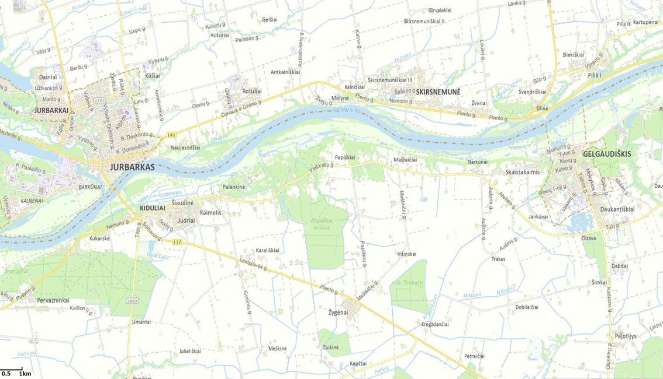
KMPB LAUKO TAKTINĖS PRATYBOS „JURBARKAS 2018“ 1/5
I FAZĖ PASIRUOŠIMAS 2018-05-02/04
Laikas: 2018 05 02/04
Pratybų vietos įrengimas.
Reikalinga parama:
1. Savivaldybė informuoja vietos gyventojus;
2. Apie 40 m3 smėlio ar žvyro;
3. Sanitariniai mazgai.
Kontaktinis asmuo št. srž. Antanas Einingis Tel. Nr. 8 686 71388
1
3
2
Laikas: 2018 05 02/04
Pratybų vietos įrengimas.
Reikalinga parama:
Savivaldybė informuoja vietos gyventojus.
Reikalinga informacija kuriose vietose galima kasti apkasus, pozicijas.
Kontaktinis asmuo št. srž. Antanas Einingis Tel. Nr. 8 686 71388
Laikas: 2018 05 02/04
Pratybų vietos įrengimas.
Reikalinga parama:
1. Savivaldybė informuoja vietos gyventojus;
2. Apie 40 m3 smėlio ar žvyro;
3. Sanitariniai mazgai.
Kontaktinis asmuo št. srž. Saulius Skilinskas Tel. Nr. 8 611 36362

Slide 3
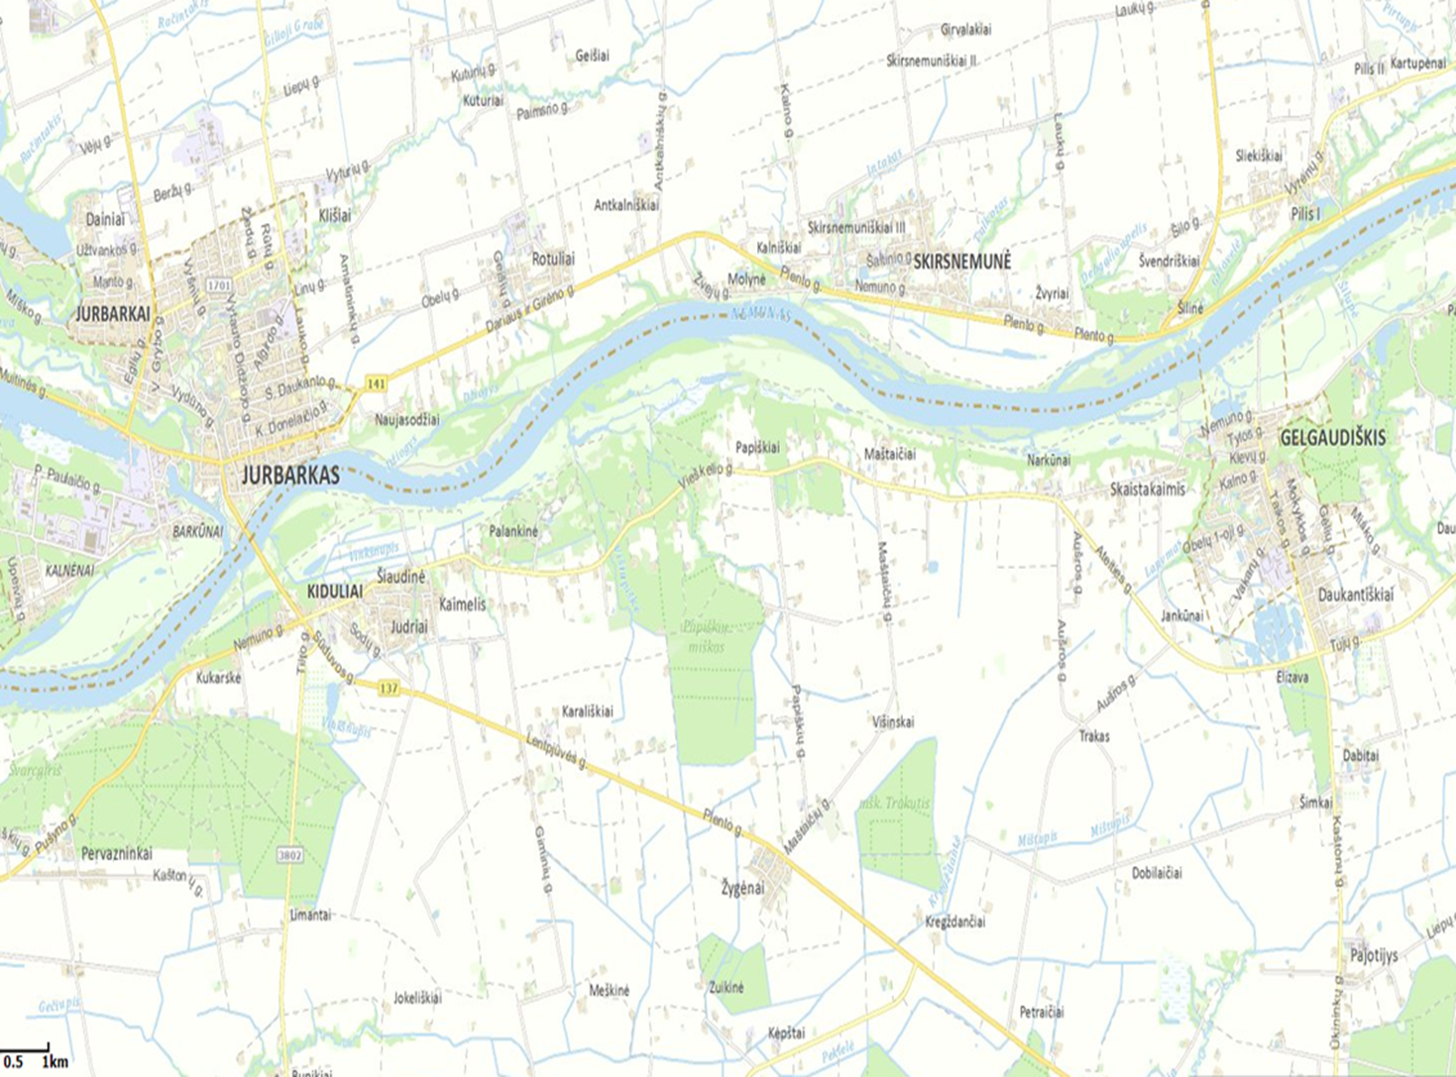

KMPB LAUKO TAKTINĖS PRATYBOS „JURBARKAS 2018“ 2/5
II FAZĖ I ETAPAS ,,GYNYBA SEKTORIUJE“ 2018-05-07/08
Laikas: 2018 05 07 09:00 - 18:00
Bataliono persidislokavimas:
2, 4 , 5 kolona KMPB – Eičiai – Jurbarkas – Kiduliai – Gelgaudiškis;
1, 3 kolona KMPB – Viešvilė – Jurbarkas – Gelgaudiškis.
Reikalinga parama 5 kolonų palydai:
1. Karo ir civilinė policija reguliuoja eismą;
2. Lydi koloną (priekis, galas).
Laikas: 2018 05 08 14:00 - 21:00
Jurbarko miesto gynyba.
Reikalinga parama:
1. 2 greitosios pagalbos automobiliai pagal pareikalavimą (vežimas į Jurbarko ligoninę);
2. Karo ir civilinė policija reguliuoja eismą mieste.
Laikas: 2018 05 08 06:00 - 09:00
Kelio užtvara.
Reikalinga parama:
1. 3 sunkiasvorės transporto priemonės;
2. Karo ir civilinė policija reguliuoja eismą;
3. Kelio ženklai (greičio ribojimas 20 km/h).
Kontaktinis asmuo št. srž. Antanas Einingis Tel. Nr. 8 686 71388
Laikas: 2018 05 07 14:00 2018 05 08 2100
Apsaugos vykdymas ir pozicijų įrengimas (Ligoninės ir savivaldybės).
Reikalinga parama:
1. Lietuvos Šaulių sąjunga;
2. 10 m3 smėlio ar žvyro.
Kontaktinis asmuo mjr. Kęstutis Bauža
Tel. Nr. 8 656 07937
Laikas: 2018 05 08 00:00 - 09:00
Gynyba sektoriuje (Gelgaudiškis – Kiduliai).
Reikalinga parama:
1. Karo ir civilinė policija reguliuoja eismą;
2. Lydi koloną (priekis, galas).
12
4
13
14
Laikas: 2018 05 08 13:00 - 17:00
Kelio užtvaros.
Reikalinga parama:
1. 6 sunkiasvorės transporto priemonės (2 vienoje sankryžoje);
2. Karo ir civilinė policija reguliuoja eismą;
3. Kelio ženklai (greičio ribojimas 20 km/h, STOP).
Kontaktinis asmuo št. srž. Antanas Einingis Tel. Nr. 8 686 71388
7
6
5
9
10
8
Laikas: 2018 05 08 08:00 - 12:00
Kelio užtvara.
Reikalinga parama:
1. 3 sunkiasvorės transporto priemonės;
2. Karo ir civilinė policija reguliuoja eismą;
3. Kelio ženklai (greičio ribojimas 20 km/h).
Kontaktinis asmuo št. srž. Saulius Skilinskas
Tel. Nr. 8 611 36362
Laikas: 2018 05 07 10:00-2018 05 11 12:00
Susitelkimo rajonas Gelgaudiškyje.
Reikalinga parama:
1. Savivaldybė informuoja vietos gyventojus;
2. Gelgaudiškio sen. numatyti vietą apie 200 karių ir 20 transporto priemonių išsidėstymui;
3. Sanitariniai mazgai.
Kontaktinis asmuo vrš. Petras Ziekis
Tel. Nr. 8 686 41311
Laikas: 2018 05 08 09:00 - 14:00
Gynyba Kiduliuose.
Reikalinga parama:
Karo ir civilinė policija reguliuoja eismą.
Gaisras kiduliuose (12.00-14.00) PAGD
Laikas: 2018 05 08 00:00- 14:00
Kidulių med. punkto įsteigimas.
Reikalinga parama:
1. Budintis medicininis personalas;
2. Greitosios pagalbos automobilis (galimas iškvietimas).
Laikas: 2018 05 08 00:00- 14:00
Masiniai sužeidimai
Šakių ligoninė.
Reikalinga parama:
Ligoninės personalui būti pasiruošus priimti 40 sužeistų karių.
11

Slide 4
Laikas: 2018 05 10 06:00 - 1200
Kelio užtvaros.
Reikalinga parama:
1. 6 sunkiasvorės transporto priemonės (3 vienoje sankryžoje);
2. Karo ir civilinė policija reguliuoja eismą;
3. Kelio ženklai (greičio ribojimas 20 km/h, STOP).
KMPB LAUKO TAKTINĖS PRATYBOS „JURBARKAS 2018“ 3/5
II FAZĖ II ETAPAS ,,GYNYBA SEKTORIUJE“ 2018-05-09/10
Laikas: 2018 05 10 05:00 - 21:00
Jurbarko miesto gynyba.
Reikalinga parama:
1. 2 greitosios pagalbos automobiliai pagal pareikalavimą (vežimas į Jurbarko ligoninę);
2. Karo ir civilinė policija reguliuoja eismą mieste.
Masiniai sužeidimai (10 d. 12.00-17.00)
Gaisras PAGD (10 d. 08.00-12.00
24
Laikas: 2018 05 09 13:00 - 18:00
Gynyba sektoriuje.
Reikalinga parama:
1. Karo ir civilinė policija reguliuoja eismą;
2. Kelio ženklai (greičio ribojimas 20 km/h).
Laikas: 2018 05 09 18:00 - 22:00
Gynyba Kiduliuose.
Reikalinga parama:
Karo ir civilinė policija reguliuoja eismą.
15
26
16
25
19
18
17
Laikas: 2018 05 09 08:30 – 09:30
ŠV. MIŠIOS Dainų slėn.
Reikalinga parama:
Visuomenės informavimas
20
21
22
Laikas: 2018 05 09 13:00 - 16:00
Kelio užtvara.
Reikalinga parama:
1. 3 sunkiasvorės transporto priemonės;
2. Karo ir civilinė policija reguliuoja eismą;
3. Kelio ženklai (greičio ribojimas 20 km/h).
Kontaktinis asmuo št. srž. Saulius Skilinskas
Tel. Nr. 8 611 36362
Laikas: 2018 05 09 10:00 – 2018 05 10 21:00
Savivaldybės ir ligoninės apsauga/Reikalinga parama:
1. Šaulių sąjunga saugo savivaldybę.
2. Jurbarko ekstremalių SVG perdislokavimas į atsarginę vietą;
3. Reikalinga karo policijos palyda.
ESVG Perdislikav. (9 d. 10.00-12.00)
Laikas: 2018 05 09 18:00 - 22:00
Kelio užtvara.
Reikalinga parama:
1. 3 sunkiasvorės transporto priemonės;
2. Karo ir civilinė policija reguliuoja eismą;
3. Kelio ženklai (greičio ribojimas 20 km/h).
Kontaktinis asmuo št. srž. Antanas Einingis Tel. Nr. 8 686 71388
Laikas: 2018 05 07 10:00-2018 05 11 12:00
Susitelkimo rajonas Gelgaudiškyje.
Reikalinga parama:
1. Savivaldybė informuoja vietos gyventojus;
2. Gelgaudiškio sen. numatyti vietą apie 200 karių ir 20 transporto priemonių išsidėstymui;
3. Sanitariniai mazgai.
Kontaktinis asmuo vrš. Petras Ziekis
Tel. Nr. 8 686 41311
Laikas: 2018 05 09 12:00- 22:00
Kidulių med. punkto įsteigimas.
Reikalinga parama:
1. Budintis medicininis personalas;
2. Greitosios pagalbos automobilis (galimas iškvietimas).
Laikas: 2018 05 09 12:00- 22:00
Šakių ligoninė.
Reikalinga parama:
Ligoninės personalui būti pasiruošus priimti sužeistus karių.
23

Slide 5
KMPB LAUKO TAKTINĖS PRATYBOS „JURBARKAS 2018“ 4/5
III FAZĖ ,,PRATYBŲ UŽDARYMAS, TVARKYMASIS“
2018-05-11, 14-18
Laikas: 2018 05 11 12:00 - 14:00
Iškilminga rikiuotė, parodomoji programa, uždarymo ceremonija.
Atsakingas kpt. K. Danaitis Tel. Nr. 8 698 18509
VIETA BUS PATIKSLINTA
Laikas: 2018 05 11 08:00 - 17:00
Kelio sutvarkymas
Reikalinga parama:
Kelio lyginimas .
Laikas: 2018 05 14 - 18 09:00 - 17:00
Pratybų vietos sutvarkymas
Kontaktinis asmuo št. srž. Antanas Einingis Tel. Nr. 8 686 71388
31
27
27
28
29
30
Laikas: 2018 05 14 - 18 09:00 - 17:00
Pratybų vietos sutvarkymas
Kontaktinis asmuo vrš. Petras Ziekis
Tel. Nr. 8 686 41311
Laikas: 2018 05 14 - 18 09:00 - 17:00
Pratybų vietos sutvarkymas
Kontaktinis asmuo št. srž. Saulius Skilinskas
Tel. Nr. 8 611 36362

